Slide 1




Slide 2












Notes:
Click vào tiên để đi đến câu hỏi.
Tại slide câu hỏi, click vào tiên để quay về đây
Click vào cây nấm để đi đến bài học

Slide 3
Đọc số sau: 35,25.
Ba mươi lăm phẩy hai mươi lăm.

Slide 4


Slide 5
Số 35,25 là dạng số gì?
Số thập phân.
Notes:
Câu hỏi ô dưới, câu trả lời ô trên. Muốn viết câu hỏi thì thầy cô kéo ô trên ra một bên nhé

Slide 6

Phần nguyên và phần thập phân của số thập phân được ngăn cách với nhau bởi dấu gì?
Phần nguyên và phần thập phân của số thập phân được ngăn cách bởi dấu phẩy.

Slide 7

Notes:
Tác giả : Phan Thị Linh
LH Zalo : 0916.604.268

Slide 8






Slide 9




Đọc, viết được số thập phân.
Thực hiện được việc chuyển đổi đơn vị đo có liên quan tới số thập phân. Xác định được các hàng phần mười, hàng phần trăm, hàng phần nghìn trong số thập phân; xác định được phần nguyên, phần thập phân của một số thập phân.

Slide 10


Slide 11
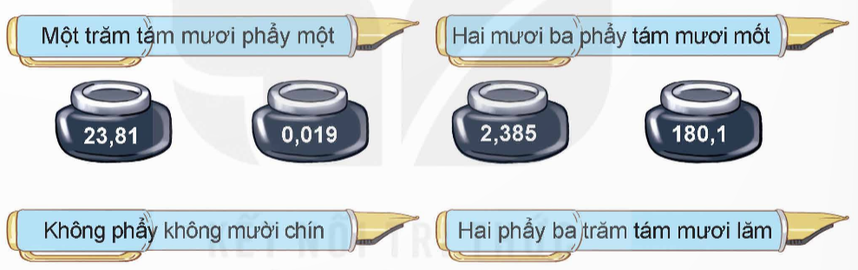
1
Chọn số thập phân thích hợp với cách đọc số thập phân đó.

Slide 12
2
Số?
a) 8 mm = m
b) 17 ml = l
c) 500 g = kg
?
?
?

Slide 13
2
Số?
a) 8 mm = m
b) 17 ml = l
c) 500 g = kg

Slide 14
2
Số?
a) 8 mm = m
b) 17 ml = l
c) 500 g = kg
0,008
0,017
0,5

Slide 15
3
Đ, S?
Chữ số 3 trong số 2,03 thuộc hàng phần trăm
Chữ số 3 trong số 109,37 thuộc hàng chục
Chữ số 3 trong số 98,213 thuộc hàng phần nghìn
?
?
?

Slide 16
3
Đ, S?
Chữ số 3 trong số 2,03 thuộc hàng phần trăm
Chữ số 3 trong số 109,37 thuộc hàng chục
Chữ số 3 trong số 98,213 thuộc hàng phần nghìn

Slide 17
3
Đ, S?
Chữ số 3 trong số 2,03 thuộc hàng phần trăm
Chữ số 3 trong số 109,37 thuộc hàng chục
Chữ số 3 trong số 98,213 thuộc hàng phần nghìn
?
Đ
?
S
?
Đ

Slide 18
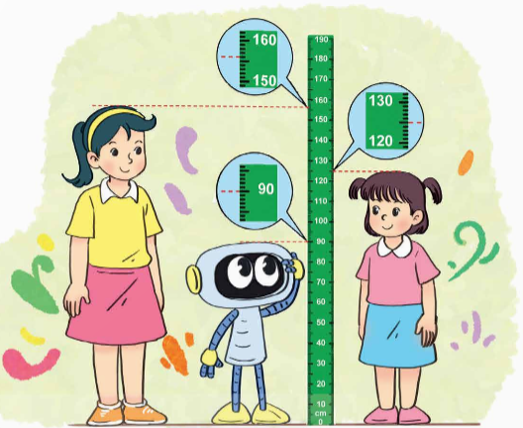
4
Nêu số thập phân thích hợp với số đo chiều cao (theo đơn vị mét) của mỗi bạn. Sau đó cho biết phần nguyên, phần thập phân của số thập phân đó.
+ Mai: 156 cm = 1,56 m.
+ Mi: 125 cm = 1,25 m
+ Rô-bốt: 90 cm = 0,9 m

Slide 19



